Slide 2

Pictogrammes
Réservé à l’enseignant (e)

Slide 3
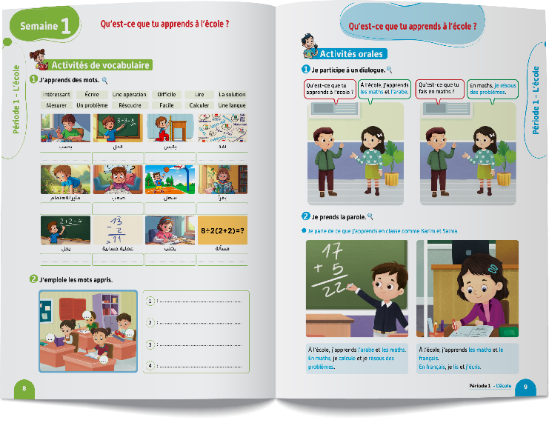
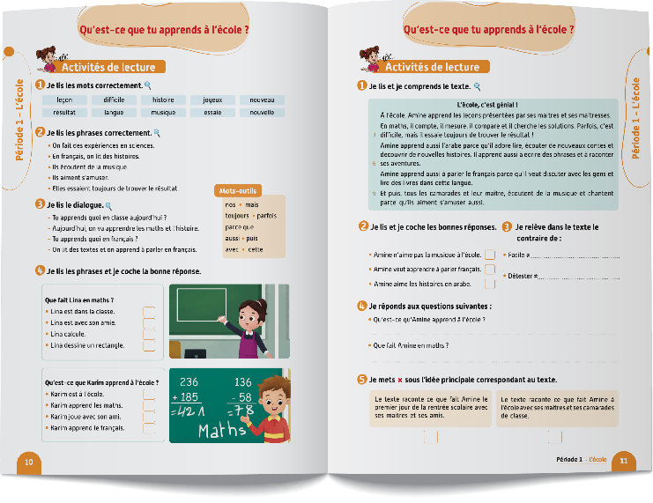
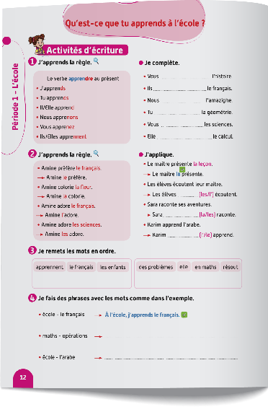
Contenu de la semaine
Réservé à l’enseignant (e)

Slide 4
Organisation de la semaine
Réservé à l’enseignant (e)
Séance 1
Présentation du vocabulaire
Exploitation du vocabulaire
Activités de vocabulaire sur livret
Oral – Dialogue
Lecture – Texte
Ecriture – Phrases
Séance 5
Oral – Acte de parole 1
Ecrit – Point de langue 1
Lecture – Mots avec difficultés
Oral – Prise de parole
Lecture – Compréhension de texte
Ecriture – Phrases
Séance 3
Oral - Acte de parole 2
Ecrit – Point de langue 2
Lecture – Phrases
Révision
Lecture offerte

Slide 5




Plan de la séance
Réservé à l’enseignant (e)
1. Présentation du Vocabulaire
Intéressant – Écrire- Une opération- Difficile - Lire - La solution
Mesurer - Un problème - Résoudre- Facile- Calculer - Une langue
Description de la scène
Travail sur livret

Slide 6




Bonjour les enfants ! La leçon de français commence maintenant avec nos amis Majd et Nada. Soyez attentifs.

Slide 7

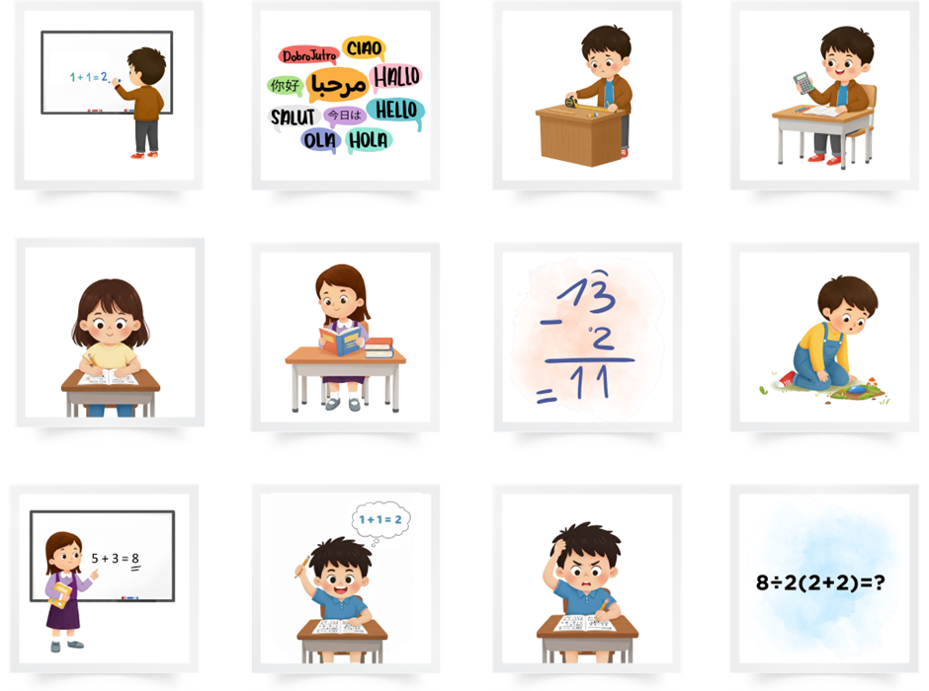
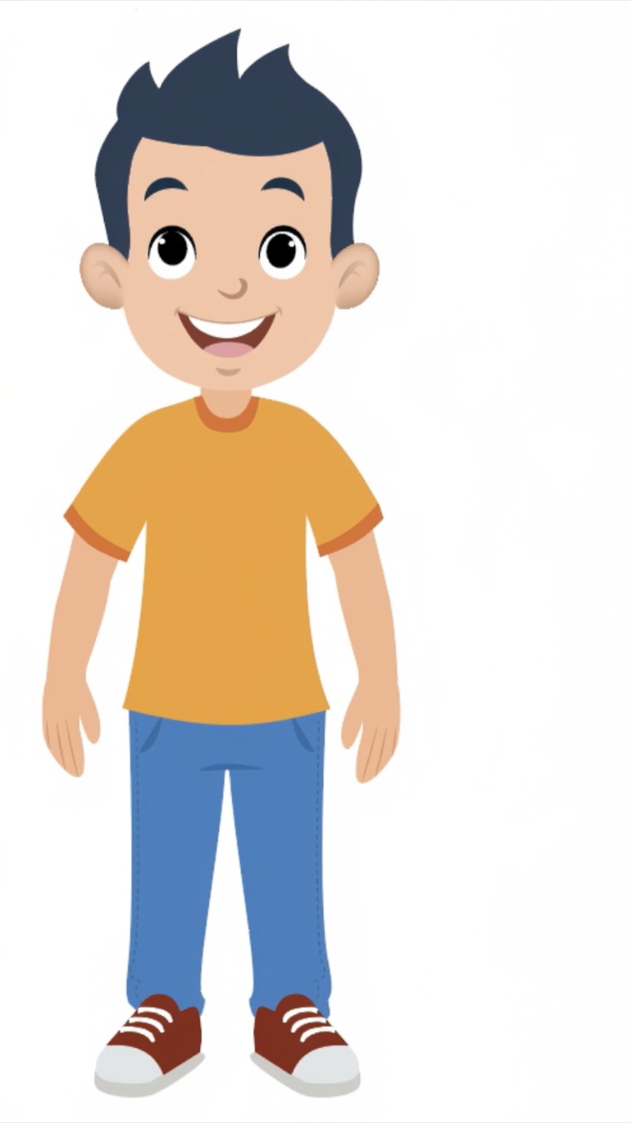

Lecture de la vidéo.

Slide 8

Lecture de la vidéo.

Slide 9

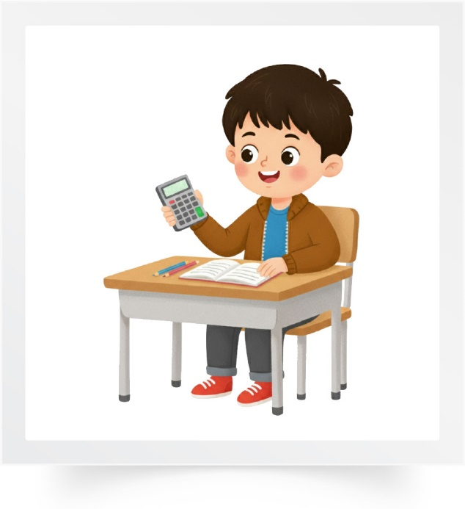
Qui veut répéter ?
Calculer

Slide 10

Lecture de la vidéo.

Slide 11
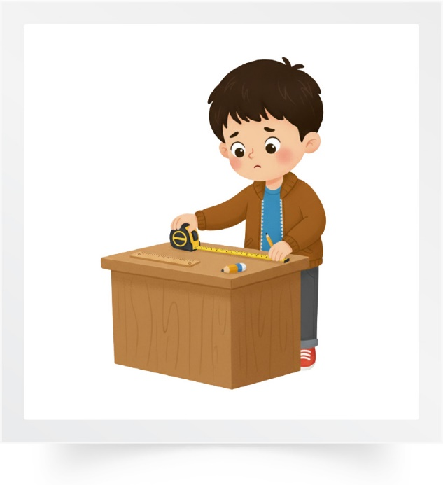
Qui veut répéter ?
Mesurer

Slide 12

Lecture de la vidéo.

Slide 13

Qui veut répéter ?
Une langue

Slide 14

Lecture de la vidéo.

Slide 15

Qui veut répéter ?
Lire

Slide 16

Lecture de la vidéo.

Slide 17

Comment est ce livre ?
Ce livre est
_____ .

Slide 18
Ce livre est intéressant.
Ce livre est
intéressant .

Slide 19

Comment est ce livre ?
Ce livre n’est pas
_____ .

Slide 20
Ce livre n’est pas intéressant.
Ce livre n’est pas
intéressant .

Slide 21
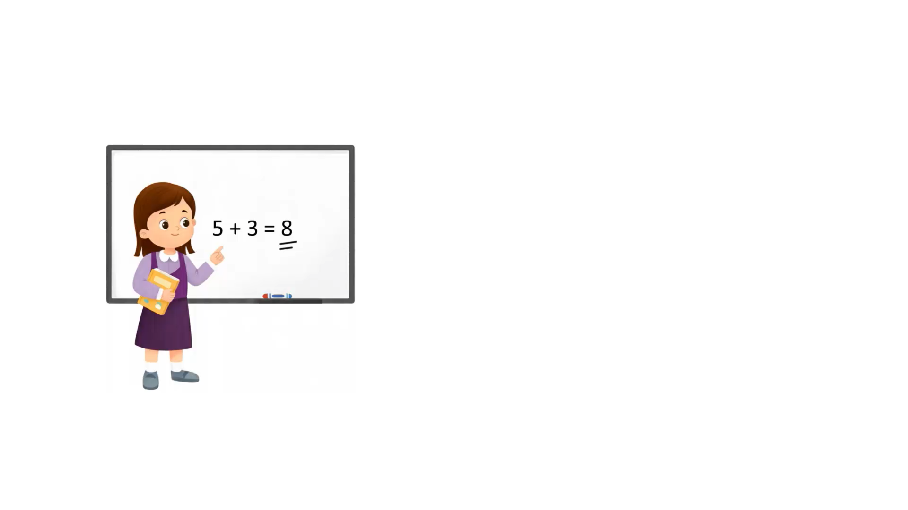
Lecture de la vidéo.

Slide 22
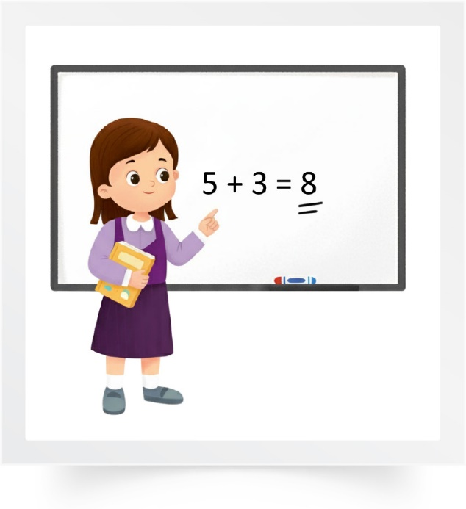
Qui veut répéter ?
La solution

Slide 23
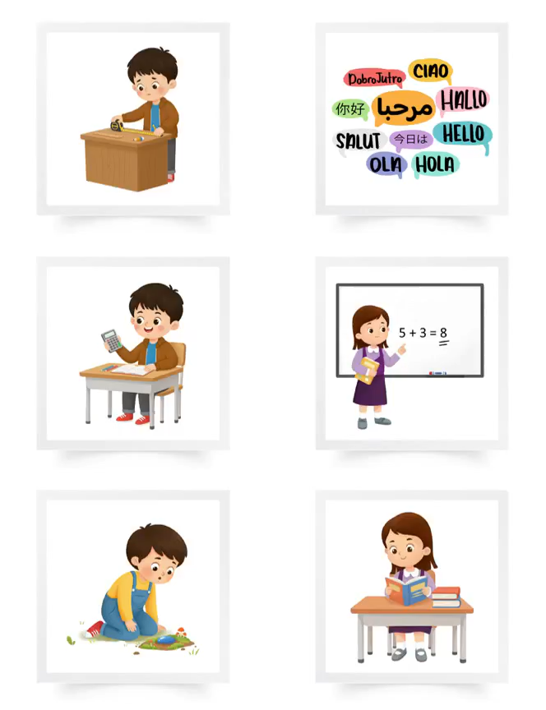

Lecture de la vidéo.

Slide 24

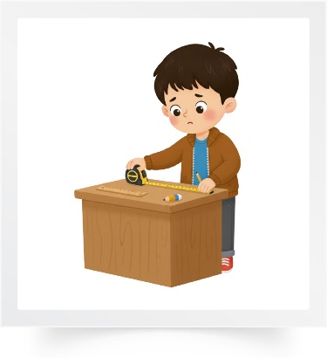



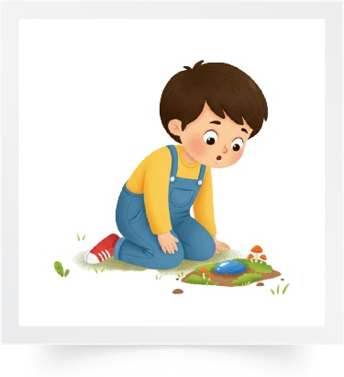
Répétons ensemble : Une langue – Mesurer – Calculer – La solution – Lire – Intéressant
Une langue
Mesurer
Calculer
La solution
Lire
Intéressant

Slide 25
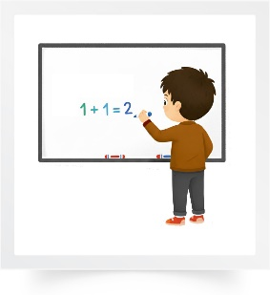
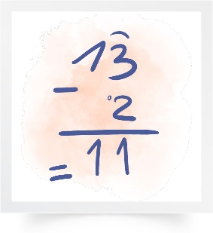
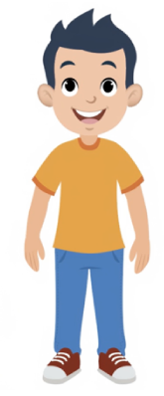
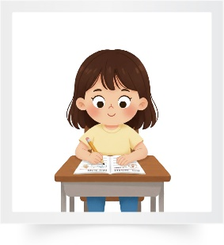
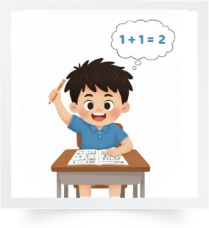

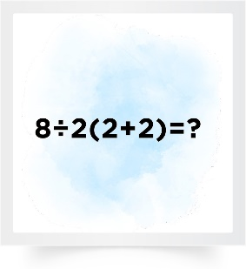
Maintenant, on va apprendre d’autres mots avec Majd.

Slide 26
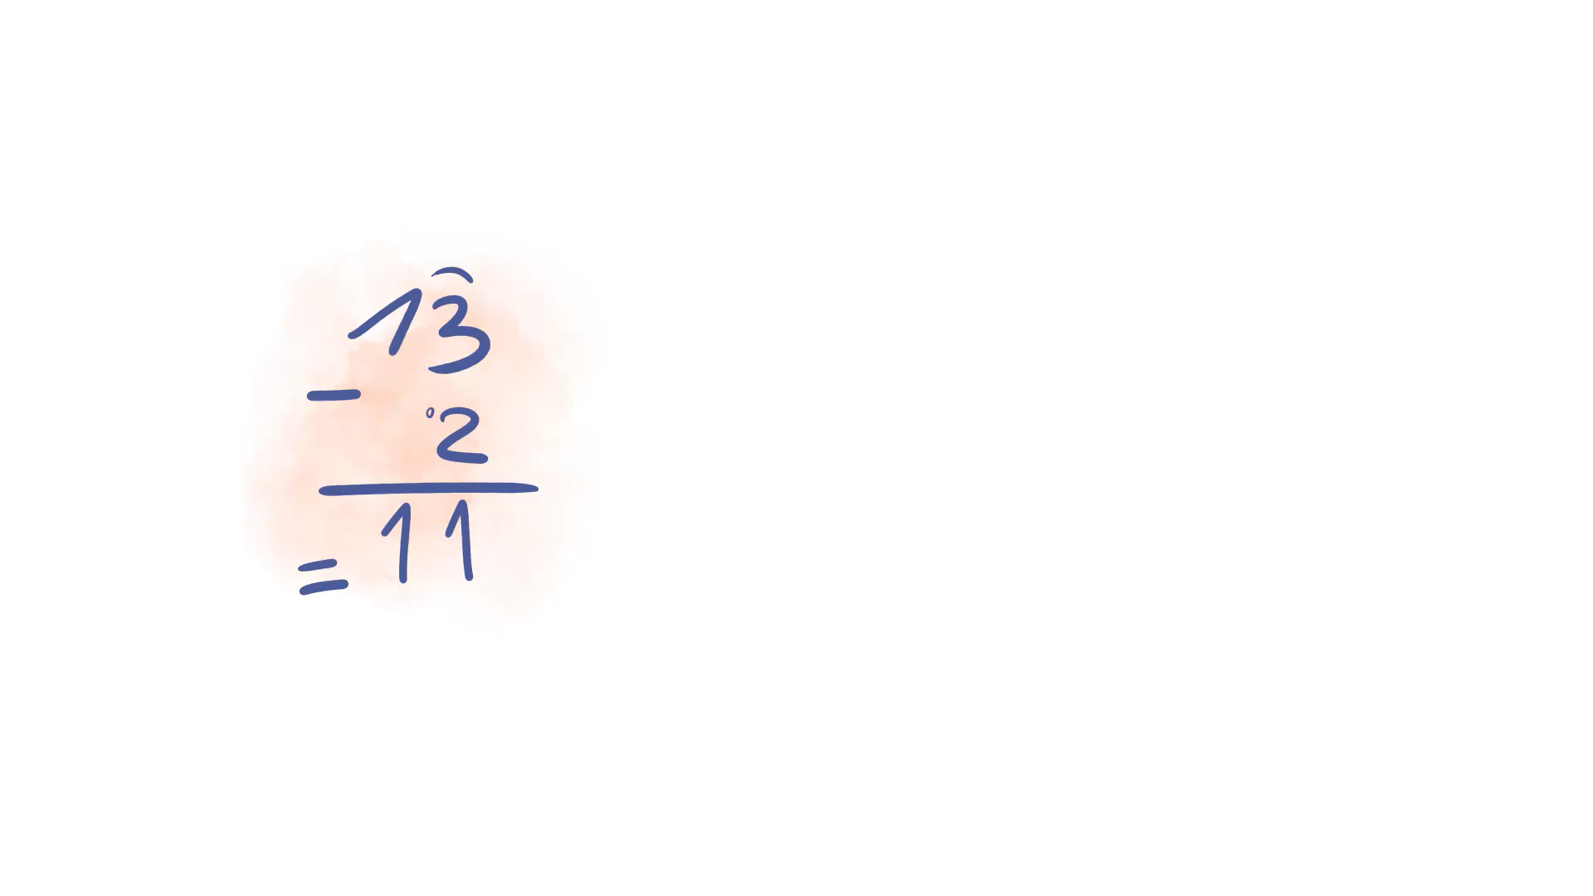
Lecture de la vidéo.

Slide 27

Qui veut répéter ?
Une opération

Slide 28

Lecture de la vidéo.

Slide 29
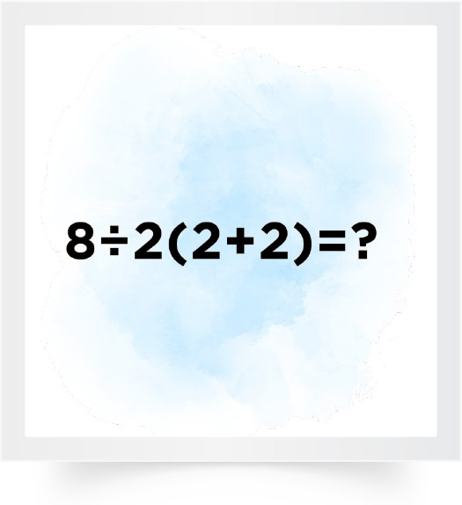
Qui veut répéter ?
Un problème

Slide 30
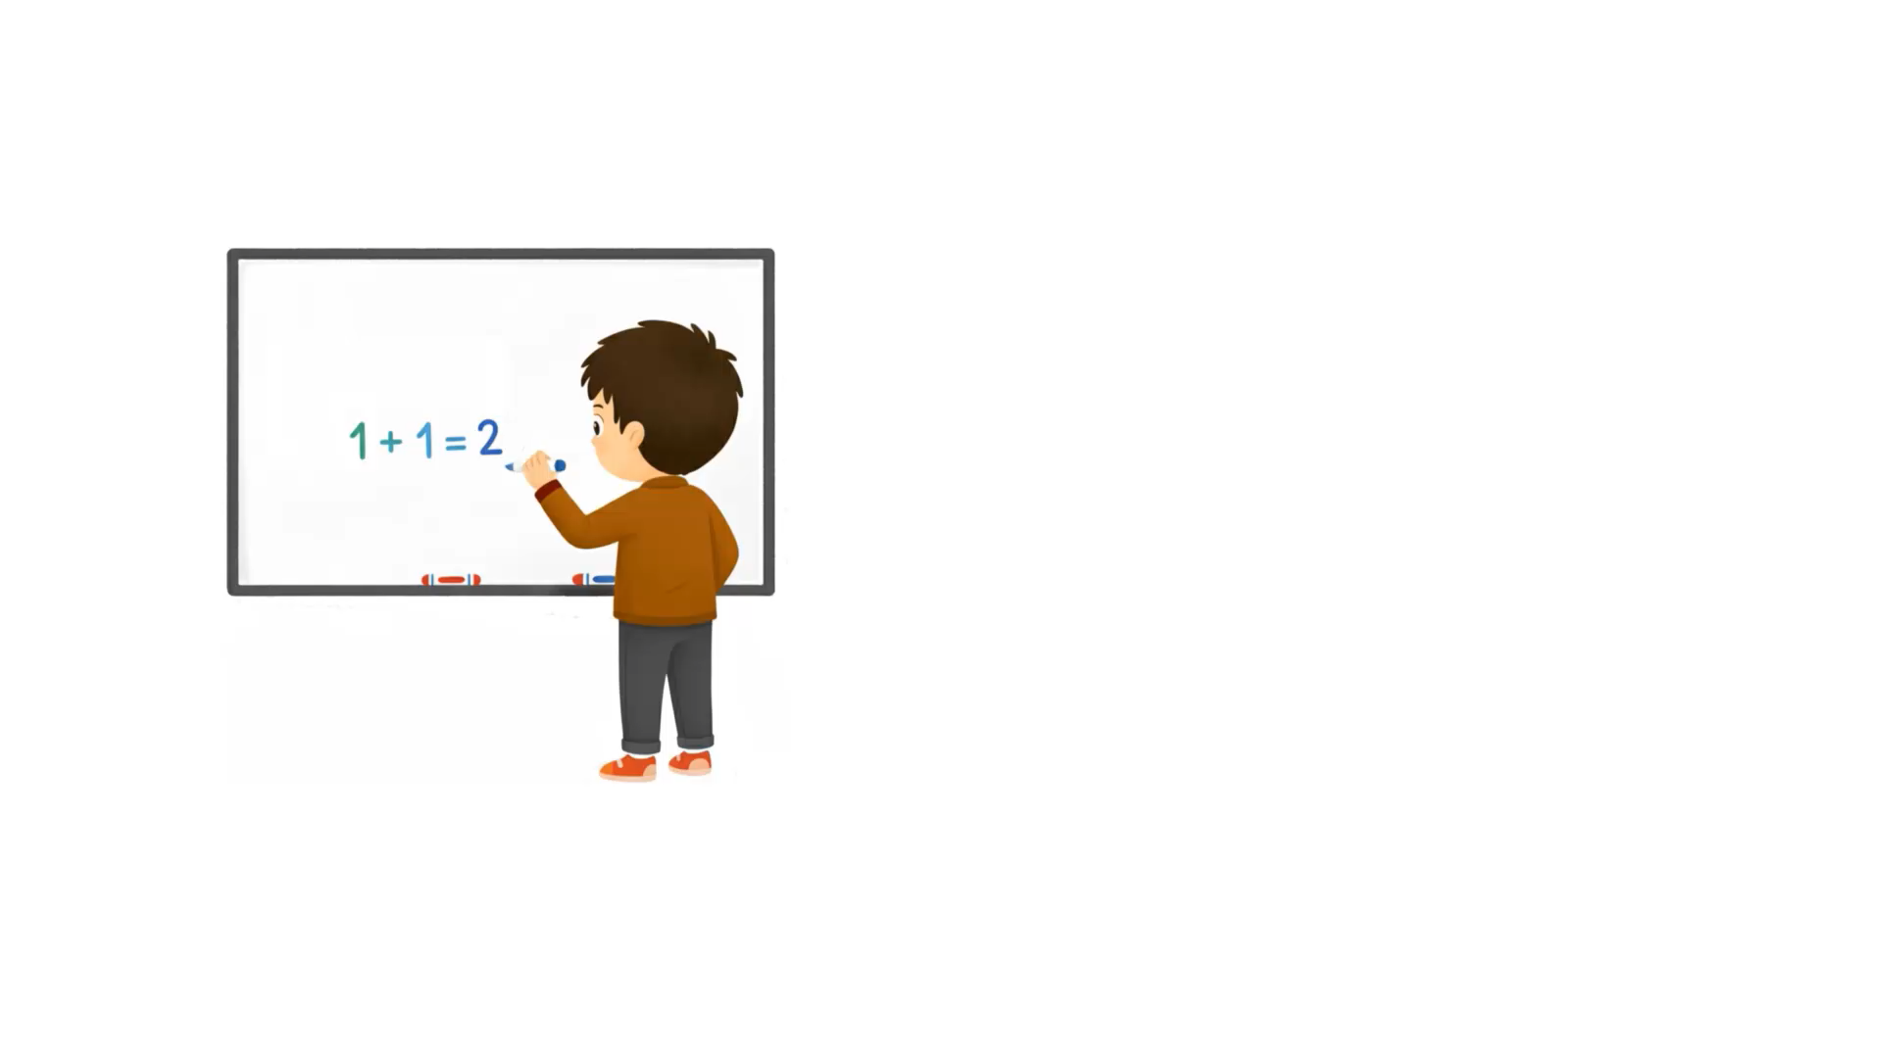
Lecture de la vidéo.

Slide 31
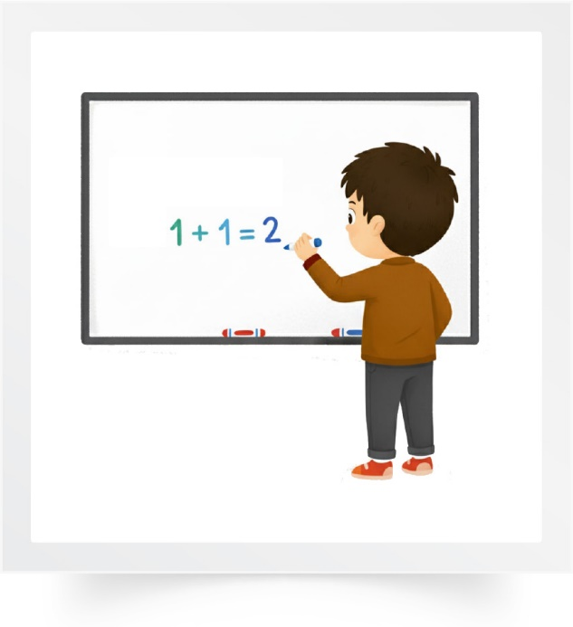
Qui veut répéter ?
Résoudre

Slide 32

Que fait Majd ?
Majd est en train de ______ un problème de mathématiques.

Slide 33
Majd est en train de résoudre un problème de mathématiques.
Majd est en train de résoudre un problème de mathématiques.

Slide 34

Lecture de la vidéo.

Slide 35

Qui veut répéter ?
Difficile

Slide 36

Lecture de la vidéo.

Slide 37

Qui veut répéter ?
Facile

Slide 38

Retenez ! « Facile », c’est le contraire de « Difficile ».
Facile
Difficile
#

Slide 39

Lecture de la vidéo.

Slide 40

Qui veut répéter ?
Écrire

Slide 41
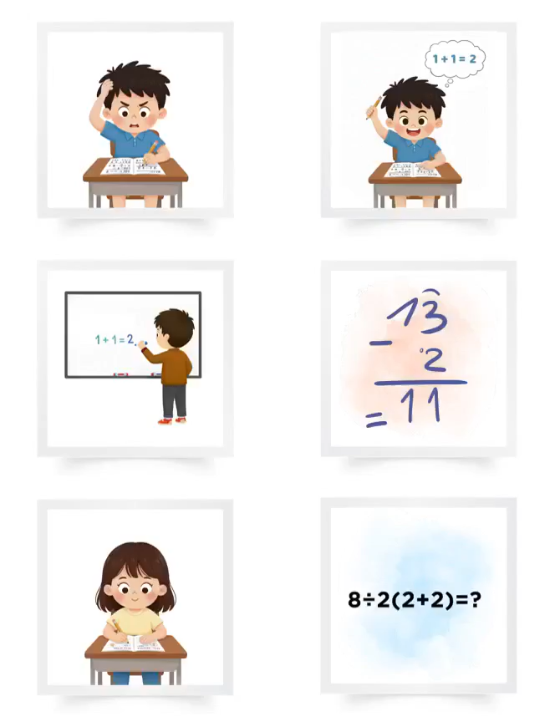
Lecture de la vidéo.

Slide 42
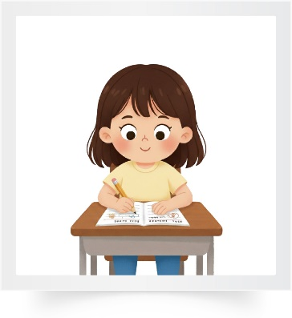


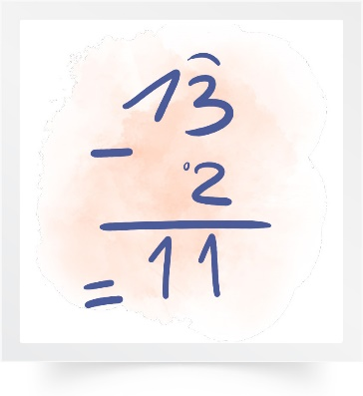

Répétons ensemble : Ecrire – Facile – Difficile – Résoudre – Une opération – Un problème
Écrire
Facile
Difficile
Résoudre
Une opération
Un problème

Slide 43

Prenez vos ardoises.

Slide 44







Ecrivez le numéro du mot « calculer ».

Slide 45


Ecrivez le numéro du mot « écrire ».

Slide 46


Ecrivez le numéro du mot « facile »

Slide 47

Rangez vos ardoises.

Slide 48
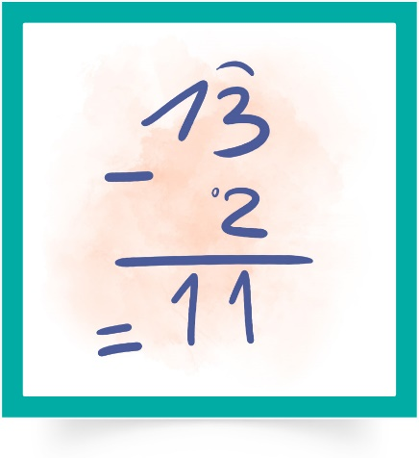
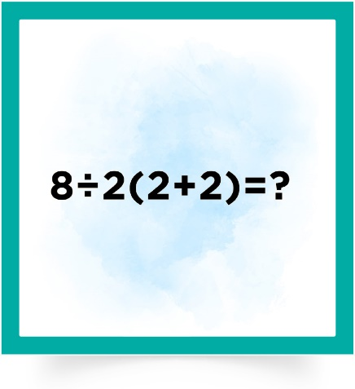

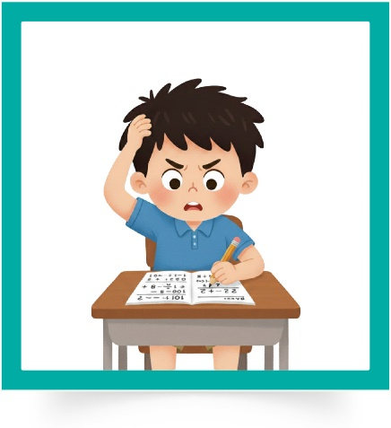

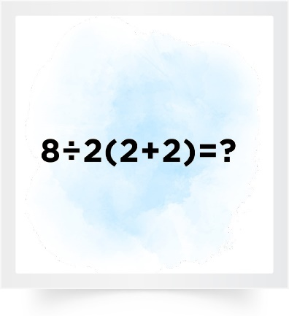


Qui veut nommer l’image ?

Slide 49

Plan de la séance
Réservé à l’enseignant (e)
Intéressant – Écrire- Une opération- Difficile - Lire - La solution
Mesurer - Un problème - Résoudre- Facile- Calculer - Une langue
2. Exploitation du vocabulaire
Description de la scène.
Activités sur livret

Slide 50
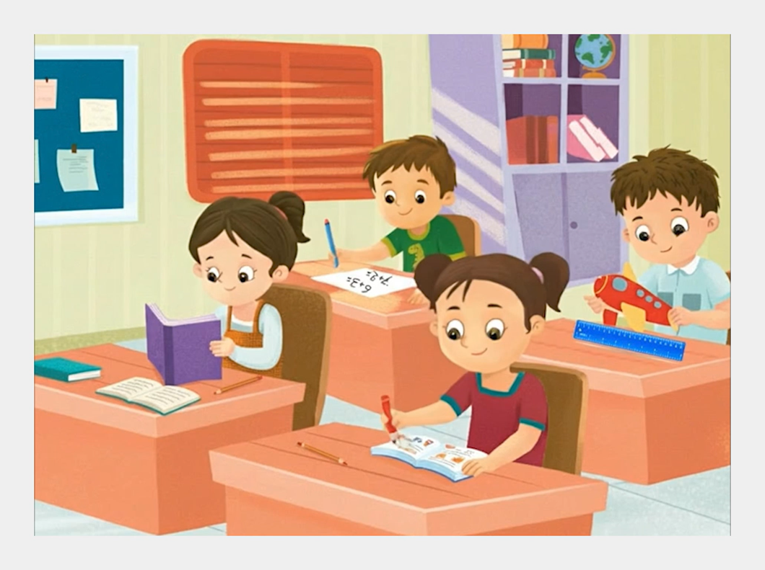
Observez cette scène pendant 30 secondes. Il y a des images déjà vues aujourd’hui.

Slide 51
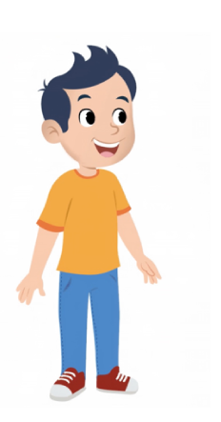
Majd va nous montrer comment décrire l’image. Soyez attentifs !

Slide 52
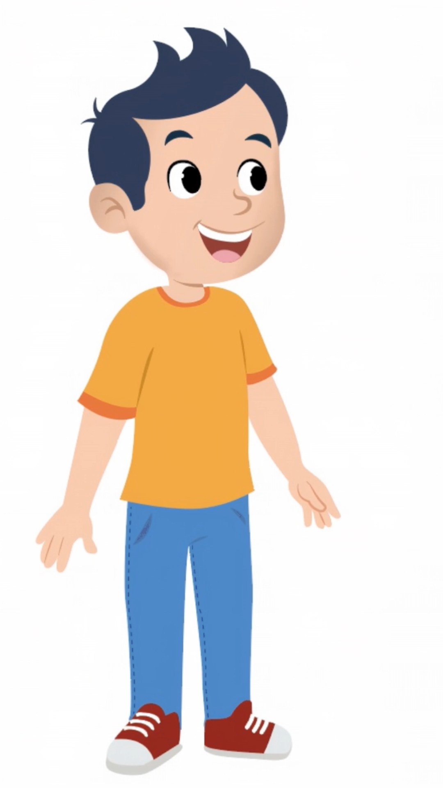
Lecture de la vidéo.

Slide 53

Lecture de la vidéo.

Slide 54
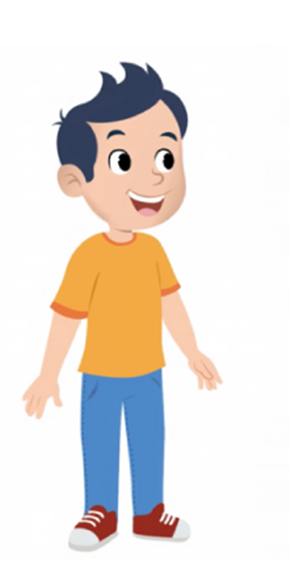
Soyez attentifs. Majd va décrire la scène une deuxième fois.

Slide 55

Lecture de la vidéo.

Slide 56
Maintenant, je vais vous poser des questions.

Slide 57
Il y a combien de filles et combien de garçons en classe ?

Slide 58
Que fait cette fille ?

Slide 59
Que fait ce garçon ?

Slide 60
Que fait cette fille ?

Slide 61
Est-ce que ce garçon est en train de lire ?

Slide 62


Plan de la séance
Réservé à l’enseignant (e)
Intéressant – Écrire- Une opération- Difficile - Lire - La solution
Mesurer - Un problème - Résoudre- Facile- Calculer - Une langue
Exploitation du vocabulaire
3. Activités de vocabulaire sur livret
Activités sur livret

Slide 63
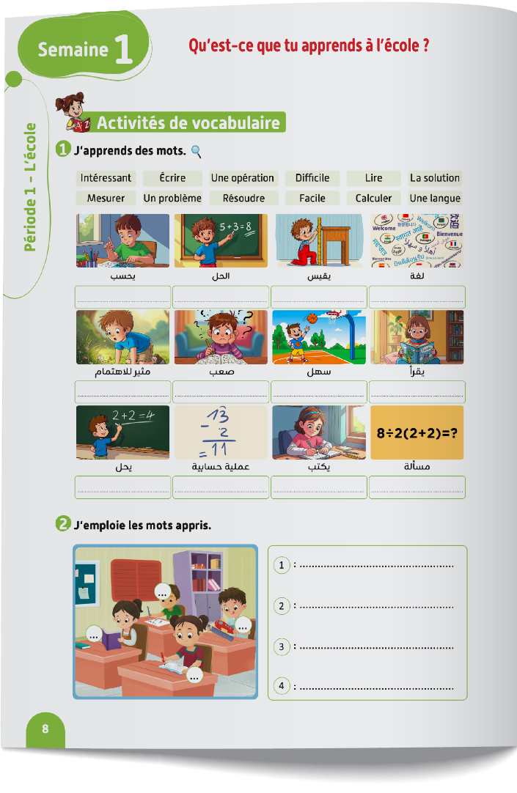
Ouvrez le livret à la page 8. Vous allez faire cette activité à l’oral avec votre camarade.

Slide 64

À tour de rôle : l’un montre une image, l’autre dit le mot. Je passe entre les rangs pour vous aider.
1
Je montre l’image
2
Je dis le mot

Slide 65
La séance d’aujourd’hui est terminée. À la maison, faites les activités 1 et 2 sur le livret.
Vous devez écrire les mots du vocabulaire.

